Slide 1
Oblasti a střediska cestovního ruchu
Střední odborná škola Otrokovice
Autorem materiálu a všech jeho částí, není-li uvedeno jinak, je Mgr. Markéta Kraváčková
Dostupné z Metodického portálu www.rvp.cz, ISSN: 1802-4785, financovaného z ESF a státního rozpočtu ČR. Provozováno Výzkumným ústavem pedagogickým v Praze.
www.zlinskedumy.cz

Slide 2
Charakteristika DUM
Název školy a adresa | Střední odborná škola Otrokovice, tř. T. Bati 1266, 76502 Otrokovice
Číslo projektu | CZ.1.07/1.5.00/34.0445 /2
Autor | Mgr. Markéta Kraváčková
Označení DUM | VY_32_INOVACE_SOSOTR-Mn-ZCR/1-PV-1/8
Název DUM | Oblasti a střediska cestovního ruchu
Stupeň a typ vzdělávání | Středoškolské vzdělávání
Kód oboru RVP | 63-41-M/01
Obor vzdělávání | Management hotelových a turistických služeb
Vyučovací předmět | Zeměpis cestovního ruchu
Druh učebního materiálu | Výukový materiál
Cílová skupiny | Žák, 15 – 16 let
Anotace | Výukový materiál je určený k frontální výuce učitelem, případně jako materiál pro samostudium, nutno doplnit výkladem, náplň: Oblasti a střediska cestovního ruchu a jejich členění, cestovní ruch ve světě
Vybavení, pomůcky | Dataprojektor , atlas světa a ČR
Klíčová slova | Oblast cestovního ruchu, středisko cestovního ruchu , zdrojové a cílové oblasti
Datum | 2O. 2. 2013

Slide 3
Náplň výuky
Oblasti a střediska cestovního ruchu
Oblast cestovního ruchu
Středisko cestovního ruchu
Střediska podle zaměření
Zdrojové a cílové oblasti cestovního ruchu
Cestovní ruch v Evropě
Cestovní ruch Severní Ameriky
Cestovní ruch Latinské Ameriky
Cestovní ruch Afriky, Asie a Austrálie

Slide 4
Oblast cestovního ruchu
Oblast (region) CR – rozsáhlejší území, kde se uplatňují předpoklady CR (lokalizační, selektivní, realizační). Nejvýznamnější roli hrají lokalizační předpoklady
(geografické zajímavosti přírodní či kulturní).
V nejdůležitějších oblastech CR se obvykle uplatňují jejich kombinace.
Oblasti dělíme podle významu:
a. Mezinárodní význam – Havajské ostrovy, Alpy, Středomoří, …
b. Celostátní význam – např. v ČR Krkonoše, Jeseníky, …
c. Regionální význam – např. pro Ostravsko Beskydy
d. Místní význam – přitahují pozornost obyvatel z blízkého okolí

Slide 5
Středisko cestovního ruchu
Střediska CR – obce nebo jejich části, v nichž se vyskytuje větší počet služeb (ubytovacích, stravovacích, rekreačních, zábavních a dalších zařízení materiálně-technické základny)
Vznikají často uvnitř oblastí CR a umožňují účastníkům intenzívnější využívání okolí středisek.
Střediska podle významu:
a. mezinárodní – podíl zahraničních turistů přesahuje 70 % (Paříž,
Řím, Monako, …)
b. celostátní
c. regionální
d. místní

Slide 6
Střediska podle zaměření
1. lázeňská
2. přímořská
3. horská
4. vnitrozemská střediska letní rekreace
5. historicky cenná města (většinou UNESCO)
6. velkoměsta (sídla mezinárodních organizací, památky, akce)
7. kombinovaná
8. poutní (náboženská)

Slide 7
Zdrojové a cílové oblasti cestovního ruchu
Oblasti CR jsou ve světě rozloženy nerovnoměrně (závislost na předpokladech CR).
Zdrojové oblasti – oblasti, státy, odkud pochází nejvíce účastníků CR. Jsou to jádrové oblasti světa, které zahrnují vyspělé státy s vysokou životní úrovní. Mají nejlepší selektivní předpoklady pro CR. Často se vyznačují pasivním saldem CR. Patří sem zejména státy západní a severní Evropy, Severní Amerika, východní Asie. Nejvíce účastníků pochází z USA, Japonska, Německa, zemí Beneluxu, Dánska a severní Itálie.
Cílové oblasti (destinace) – území, kam směřuje nejvíce turistů. Tyto oblasti mají zpravidla aktivní saldo cestovního ruchu.

Slide 8
Cestovní ruch v Evropě
Více než ½ účastníků CR, podíl na celosvětových příjmech – přes 50 %
Důvody:
vysoká životní úroveň obyvatelstva, vysoký podíl městského obyvatelstva, cenné kulturněhistorické památky, přírodní zajímavosti, mírový kontinent
Nejvíce navštěvované země – Francie, Španělsko, Itálie, VB, Rakousko, Německo.
Hlavní evropské oblasti CR:
1. Středomoří – subtropické podnebí s dlouhou letní sezónou a množstvím památek, (Francie, Itálie, Španělsko a Chorvatsko)
2. Alpská oblast – dlouhá zimní sezóna, využití i pro letní turistiku a lázeňství, nejnavštěvovanější země jsou Rakousko, Švýcarsko, Francie a Itálie
3. Velkoměsta – kulturní památky a zařízení, profesionální, vysoký podíl mimoevropských turistů, K hlavním cílům patří Paříž, Londýn, Řím, …

Slide 9
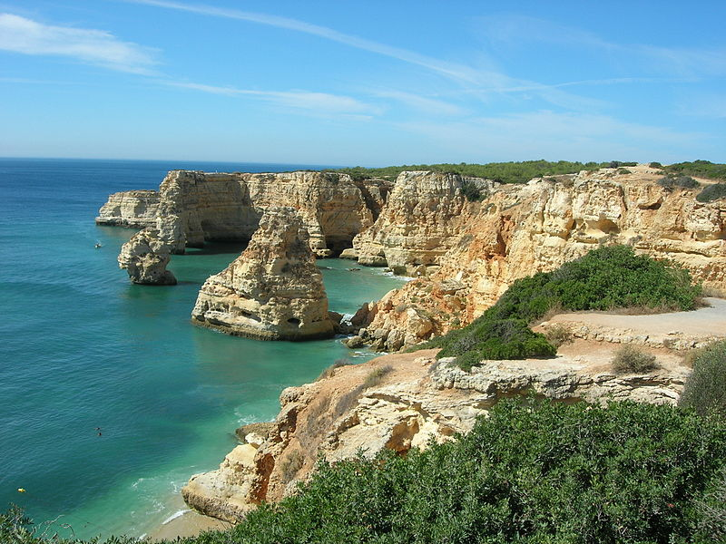
Portugalské pobřeží – typ riviéra obr. 1

Slide 10
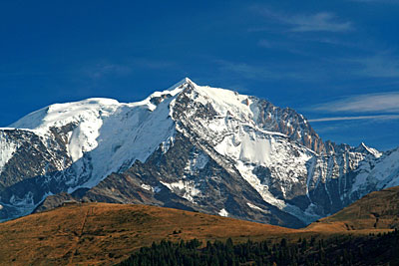
Alpy – Mt. Blanc obr. 2

Slide 11
Cestovní ruch Severní Ameriky
SEVERNÍ AMERIKA – anglosaská
2 největší oblast CR, návštěvnost hlavně domácí, ze zámoří Japonci a Západoevropané
Hlavní oblasti CR:
1. Přímořská – Florida, Kalifornie, Havajské ostrovy – celoroční možnost CR
2. Národní parky – tradice (Yellowstone – nejstarší NP na světě 1878)
3. Velkoměsta – zejména východní pobřeží (N.Y., Washington, Philadelphia, Boston, …)

Slide 12
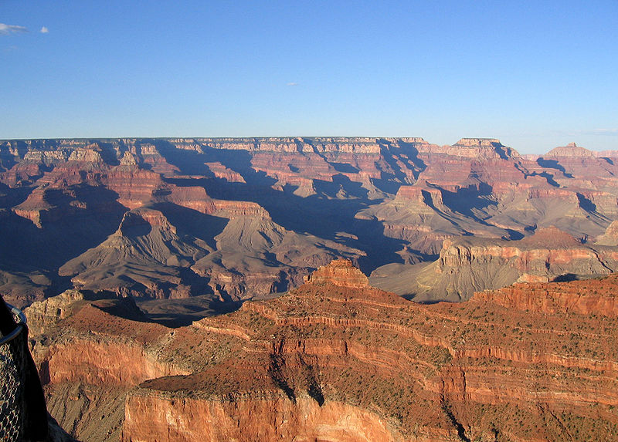
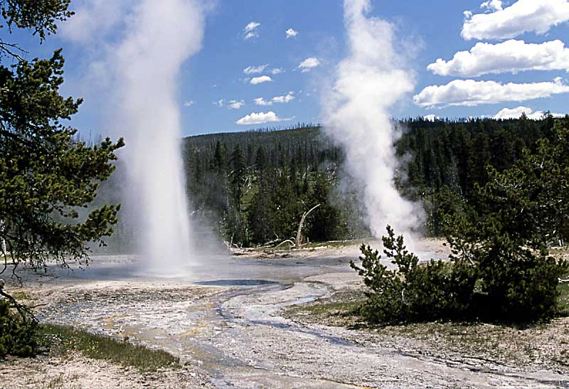
Národní parky USA – Yellowstone, Grand Canyon obr. 3 obr. 4

Slide 13
Cestovní ruch Latinské Ameriky
Střední + Jižní Amerika (španělština + portugalština + další jazyky), státy méně hospodářsky vyspělé (rozdíly!), dopravní odlehlost, nedostatečná služby, zdravotní a hygienická rizika, kriminalita
Hlavní oblasti CR:
Karibská oblast – celoročně, pobytové zájezdy, Jamajka, Dominikánská republika, Kuba, Bahamy, Mexiko, Venezuela, Ostrovy Malých Antil
Historické památky indiánských kultur (předkolumbovská éra)
Mayové, Inkové, Aztékové, Toltékové, Olmékové aj.
Přírodní zajímavosti
Andy, vodopády, sopky, Amazonie, ostrovy (Velikonoční ostrov, Galapágy, …)
Velkoměsta – zejména hlavní města a přístavy

Slide 14
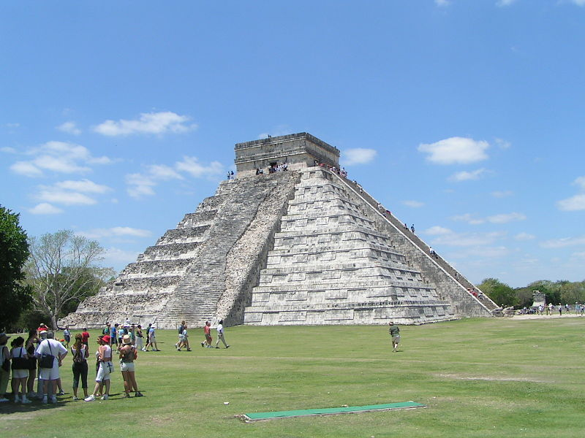
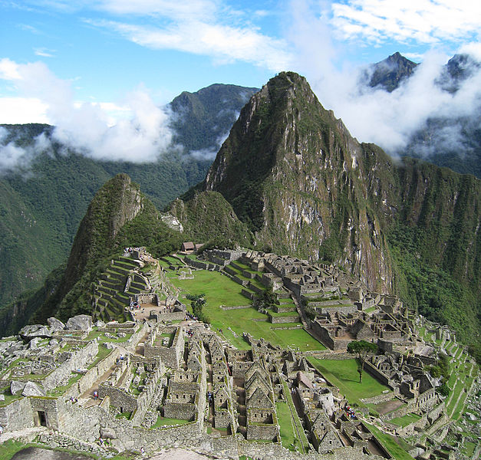
Předkolumbovské památky – Chitzén Itzá a Machu Picchu obr. 5 obr. 6

Slide 15
Cestovní ruch Afriky, Asie a Austrálie
AFRIKA
dobré lokalizační předpoklady, ale slabé služby, problémem je i politická nestabilita některých oblastí.
Nejnavštěvovanější je oblast severní Afriky (Egypt, Maroko, Tunisko – Rudé a Středozemní moře, památky), dále národní parky typu safari ve východní Africe (Keňa, Tanzánie, Uganda), ostrovy Indického oceánu (Seychely, Reunion, Mauricius) a Jihoafrická republika.
ASIE
řada přitažlivých cílů, ale stejné problémy jako Afrika
JZ Asie – Středomoří (Kypr, Izrael, Turecko) – moře, památky, náboženský CR
J a JV Asie – Thajsko, Indie
V Asie – Japonsko, Čína
AUSTRÁLIE A OCEÁNIE
dopravní odlehlost, zejména přírodní zajímavosti – národní parky, velkoměsta

Slide 16
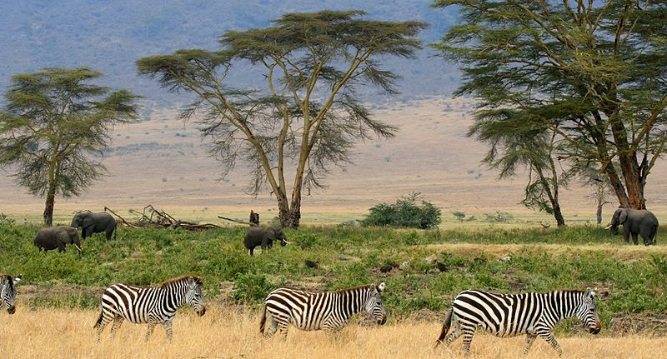
Safari park Serengeti, Tanzánie obr. 7

Slide 17
Kontrolní otázky:
Uveď příklady středisek cestovního ruchu podle zaměření v ČR a zahraničí.
Seřaď podle nadmořské výšky státy alpské a doplň nejvyšší horu.
Vyhledej významné safari parky v Africe.
Které ostrovy Oceánie se významně zapojují do cestovního ruchu

Slide 18
Seznam obrázků:
Obr. 1. anonym, [vid. 20. 2. 2013] dostupné z: http://upload.wikimedia.org/wikipedia/commons/thumb/e/ee/Algarve_pobrezi.jpg/800px-Algarve_pobrezi.jpg
Obr. 2. anonym, [vid. 20. 2. 2013] dostupné z: http://upload.wikimedia.org/wikipedia/commons/5/58/MountBlanc04.jpg
Obr. 3. Urban, [vid. 20. 2. 2013] dostupné z: http://upload.wikimedia.org/wikipedia/commons/f/f4/Yellowstone_Nationalpark3.jpg
Obr. 4. anonym, [vid. 20. 2. 2013] dostupné z: http://upload.wikimedia.org/wikipedia/commons/thumb/5/52/Grandcanyon_view5.jpg/800px-Grandcanyon_view5.jpg
Obr. 5. Janothird, [vid. 20. 2. 2013] dostupné z: http://upload.wikimedia.org/wikipedia/commons/thumb/0/03/El_Castillo_Chitzen_Itza.jpg/800px-El_Castillo_Chitzen_Itza.jpg
Obr. 6. icelight [vid. 20. 2. 2013] dostupné z: http://upload.wikimedia.org/wikipedia/commons/thumb/1/13/Before_Machu_Picchu.jpg/627px-Before_Machu_Picchu.jpg
Obr. 7. Gary [vid. 20. 2. 2013] dostupné z: http://upload.wikimedia.org/wikipedia/commons/thumb/6/6c/Zebras%2C_Serengeti_savana_plains%2C_Tanzania.jpg/800px-Zebras%2C_Serengeti_savana_plains%2C_Tanzania.jpg

Slide 19
Seznam použité literatury:
[1] Holeček M., Mariot P., Střída M. Zeměpis cestovního ruchu, Nakladatelství České geografické společnosti, s. r. o, Praha, 1999. ISBN 80-86034-39-9

